Slide 1


《液压传动及控制》
第十二讲 调速回路
12.1 节流调速回路
12.2 容积调速回路
12.3 容积节流调速回路
12.4 三类调速回路的比较的选用

Slide 2
概述
初始
快速下行
慢速下压
保压
快速退回
调速回路是任何液压传动系统的核心部分。这种回路可以通过事先的调整或在工作过程中通过自动调节来改变执行元件的运行速度,但是它的主要功能却是在传递动力(功率)
1/29

Slide 3
调速回路
节流调速回路
容积调速回路
节流容积调速回路
节流阀
对速度控制回路的要求:
速度调节范围大，便于实现大范围无级调速
速度受负载波动的影响要小
调速过程中的能量损失要小，效率要高
变量泵
2/29

Slide 4
1.1 节流调速回路
节流调速回路的工作原理,是通过改变回路中流量控制元件通流截面积的大小来控制流入执行元件或自执行元件流出的流量,以调节其运动速度。 这种回路按其在工作中回路压力是否随负载变化而分成定压式节流调速回路和变压式节流调速回路两种。
3/29

Slide 5
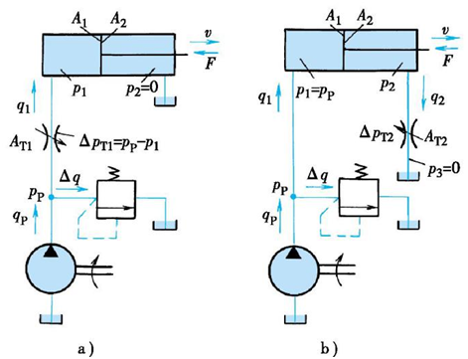
1.1 节流调速回路
定压式节流调速回路
右图为定压式节流调速回路的一般形式。这种回路都使用定量泵并且必须并联一个溢流阀。
进油路上串接节流阀的结构,称为进口节流式; 回油路上串接节流阀的结构,称为出口节流式。
这些回路中泵的压力经溢流阀调定后,基本上保持恒定不变,所以称为定压式节流调速回路。
进口节流式
出口节流式
4/29

Slide 6
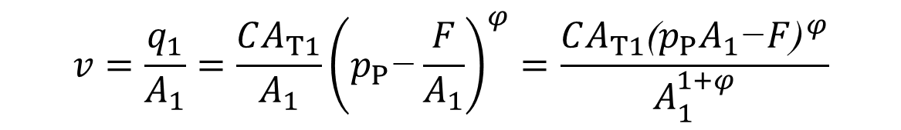
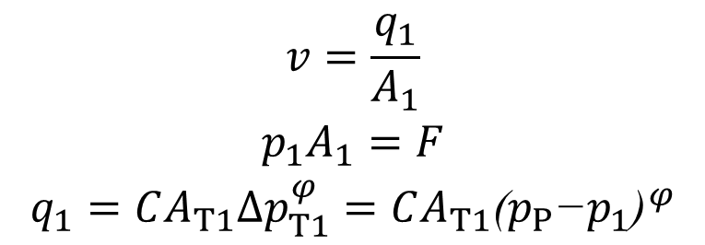
1.1 节流调速回路
流量连续性方程：
$$\begin{matrix}v=\frac{q_{1}}{A_{1}} \\ p_{1}A_{1}=F \\ q_{1}=CA_{T1}Δp_{T1}^{φ}=CA_{T1}\text{(}p_{P}\text{−}p_{1}{\text{)}}^{φ}\end{matrix}$$
联立以上三式可得：
$$v=\frac{q_{1}}{A_{1}}=\frac{CA_{T1}}{A_{1}}{\left(p_{P}\text{−}\frac{F}{A_{1}}\right)}^{φ}=\frac{CA_{T1}\text{(}p_{P}A_{1}\text{−}F{\text{)}}^{φ}}{A_{1}^{1+φ}}$$
5/29

Slide 7
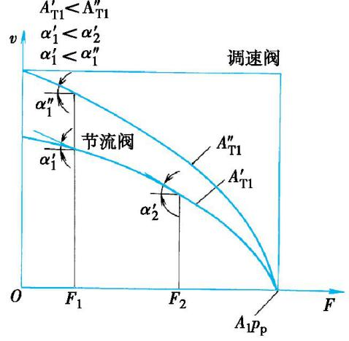
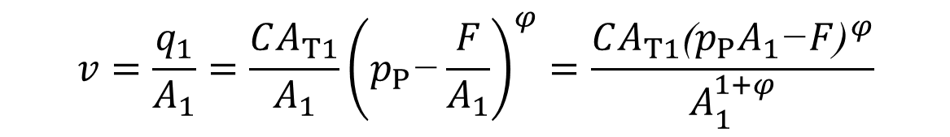
1.1 节流调速回路
定压式节流调速回路机械特性
当溢流阀的压力Pp和节流阀的通流截面积A_{T1}调定之后,活塞工作速度随负载加大而减小,当F=A₁Pp时,工作速度降为零,活塞停止运动;反之,负载减小时活塞速度加大。
此外,定压式节流调速回路的承载能力是不受节流阀通流截面积变化影响的——各条曲线在速度为零时都汇交到同一负载点上。
$$v=\frac{q_{1}}{A_{1}}=\frac{CA_{T1}}{A_{1}}{\left(p_{P}\text{−}\frac{F}{A_{1}}\right)}^{φ}=\frac{CA_{T1}\text{(}p_{P}A_{1}\text{−}F{\text{)}}^{φ}}{A_{1}^{1+φ}}$$
机械特性曲线
6/29

Slide 8

1.1 节流调速回路
定压式节流调速回路机械特性
活塞运动速度受负载影响的程度,可以用回路速度刚性这个指标来评定,速度刚性k_{v}是回路对负载变化抗衡能力的一种说明,它是机械特性曲线上某点处斜率的倒数。
特性曲线上某处的斜率越小(机械特性越硬),速度刚性就越大,活塞运动速度受负载波动的影响就越小,活塞在变载下的运动就越平稳。
速度刚性：
$$v=\frac{q_{1}}{A_{1}}=\frac{CA_{T1}}{A_{1}}{\left(p_{P}\text{−}\frac{F}{A_{1}}\right)}^{φ}=\frac{CA_{T1}\text{(}p_{P}A_{1}\text{−}F{\text{)}}^{φ}}{A_{1}^{1+φ}}$$
$$k_{v}=−\frac{∂F}{∂v}=−\frac{1}{tanα}$$
7/29

Slide 9
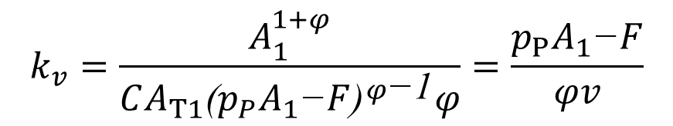
1.1 节流调速回路
定压式进口节流调速回路的速度刚性求得如下：
$$k_{v}=\frac{A_{1}^{1+φ}}{CA_{T1}\text{(}p_{P}A_{1}\text{−}F{\text{)}}^{φ\text{−1}}φ}=\frac{p_{P}A_{1}\text{−}F}{φv}$$
节流阀通流截面积不变时,负载越小,速度刚性越高
当负载一定时,节流阀通流截面积越小,速度刚性越高
8/29

Slide 10
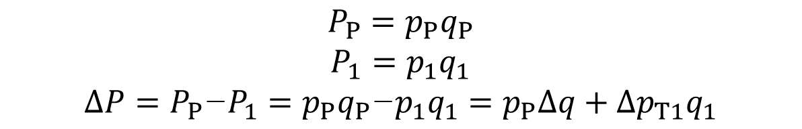
1.1 节流调速回路
调速回路的功率特性
定压式进口节流调速回路的输入功率(即定量泵的输出功率)、输出功率和功率损失
$$\begin{matrix}P_{P}=p_{P}q_{P} \\ P_{1}=p_{1}q_{1} \\ ΔP=P_{P}\text{−}P_{1}=p_{P}q_{P}\text{−}p_{1}q_{1}=p_{P}Δq+Δp_{T1}q_{1}\end{matrix}$$
P_{P}——回路的输入功率;
P₁——回路的输出功率;
ΔP——回路的功率损失;
q_{P}——液压泵在供油压力p_{P}下的输出流量
Δq——通过溢流阀的流量
溢流损失
节流损失
9/29

Slide 11
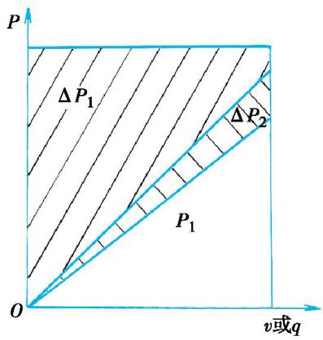

1.1 节流调速回路
当液压缸在恒载下工作时,工作压力p₁、液压泵供油压力Pp (它按p₁调定)、节流阀工作压差ΔpT₁都是定值,工作流量q₁只随节流阀通流截面积变化。这时调速回路的有效功率P₁和节流功率损失ΔP₂都随工作流量加大而线性地加大,溢流功率损失ΔP₁则随工作流量加大而线 性地减小, 这种情况下的回路效率为：
$$η_{C}=\frac{p_{1}q_{1}}{p_{P}q_{P}}=\frac{p_{1}q_{1}}{\text{(}p_{1}+Δp_{T1}\text{)}q_{P}}$$
表明：通过溢流阀的流量越小,q₁/q_{P}越大,效率就越高;负载越大,p₁/p_{P}越大,效率也越高。在机床上,节流阀处的工作压差一般为0.2~0.3MPa
定压式进口速回路
在恒载下的功率特性
10/29

Slide 12
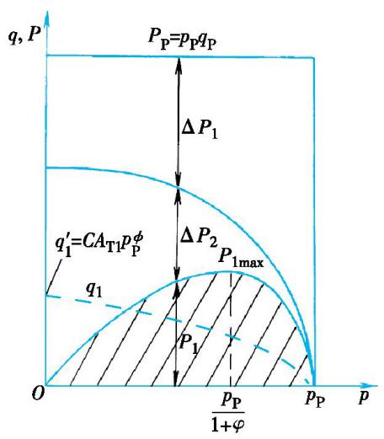
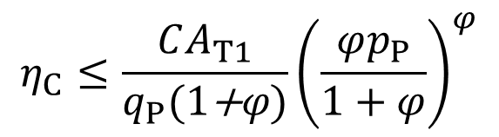
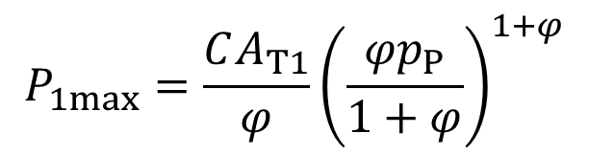

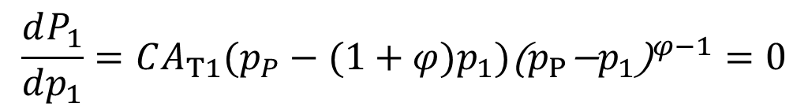
1.1 节流调速回路
当液压缸在变载下工作时,工作压力p₁是个变量,液压泵供油压力p_{P}按所需的最大工作压力p_{1max}调定。这时如节流阀的通流截面积保持不变,则工作流量将随负载而变化, 在这里回路的有效功率P₁可由上式得到：
$$P_{1}=CA_{T1}p_{1}\text{(}p_{P}\text{−}p_{1}{\text{)}}^{φ}$$
$$\frac{dP_{1}}{dp_{1}}=CA_{T1}{(p_{P}−(1+φ)p}_{1})\text{(}p_{P}\text{−}p_{1}{\text{)}}^{φ−1}=0$$
求导得：
$$P_{1max}=\frac{CA_{T1}}{φ}{\left(\frac{φp_{P}}{1+φ}\right)}^{1+φ}$$
易得：
此时回路的效率：
$$η_{C}≤\frac{CA_{T1}}{q_{P}\text{(1}\text{+}φ\text{)}}{\left(\frac{φp_{P}}{1+φ}\right)}^{φ}$$
定压式进口节流调速回路在变载下功率特性
11/29

Slide 13
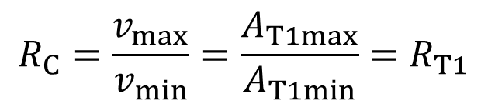
1.1 节流调速回路
调速回路的调速特性
调速回路的调速特性是以其所驱动的液压缸在某个负载下可能得到的最大工作速度和最小工作速度之比(调速范围)来表示的。定压式进口节流调速回路的调速范围为：
$$R_{C}=\frac{v_{max}}{v_{min}}=\frac{A_{T1max}}{A_{T1min}}=R_{T1}$$
定压式进口节流调速回路的调速范围只受流量控制元件调节范围的限制
定压式节流调速回路中组成元件的泄漏对回路各项性能的影响不大,液压泵处的泄漏虽较大,但它只影响通过溢流阀的流量,节流阀和液压缸处的泄漏都是很小的
12/29

Slide 14
1.1 节流调速回路
调速回路小结
定压式节流调速回路的特性表达式
13/29

Slide 15
1.1 节流调速回路
出口节流式调速回路能承受“负方向”的负载(即与活塞运动方向相同的负载),进口节流式调速回路则要在其回油路上设置背压阀后才能承受这种负载;出口节流式调速回路中油液通过节流阀所产生的热量直接排回油箱消散掉,进口节流式调速回路中的这部分热量则随着油液进入液压缸。这些便是这两种调速回路在使用性能方面的主要差别。
综上所述, 使用节流阀的定压式节流调速回路,结构简单,价格低廉,但效率较低,只宜用在负载变化不大、低速、小功率的场合。
14/29

Slide 16
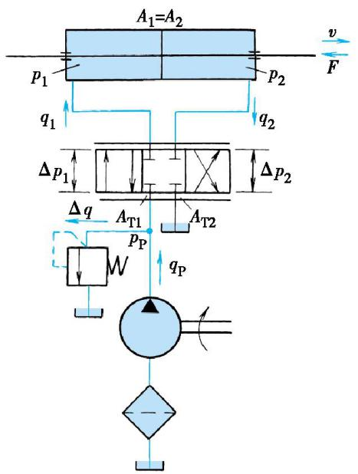
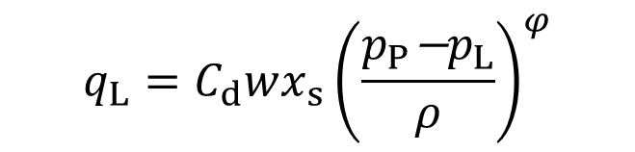
1.1 节流调速回路
伺服阀调速回路小结
使用比例阀、伺服阀或数字阀的定压式节流调速回路能使回路实现自动控制或远距离控制,但在静态性能上仍与使用节流阀的回路没有区别。上面的分析、讨论对它们也都完全适用。
伺服阀的回路,可以看作是进口节流和出口节流同时进行的调速回路,不过在这里A₁=A₂,A_{T1}=A_{T2},Δp₁=Δp₂,且q₁=q₂。
通过伺服阀阀口的流量为：
$$q_{L}=C_{d}wx_{s}{\left(\frac{p_{P}\text{−}p_{L}}{ρ}\right)}^{φ}$$
伺服阀的节流调速回路
15/29

Slide 17
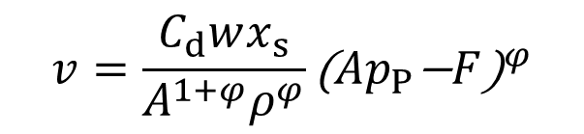
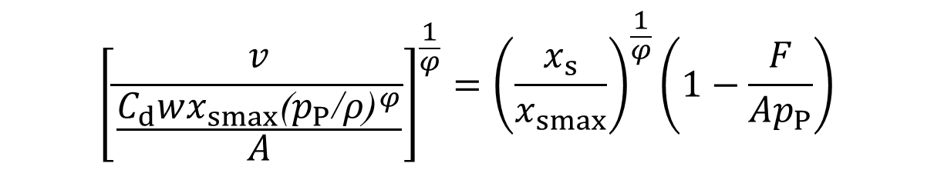
1.1 节流调速回路
得到回路的机械特性表达式为：
$$v=\frac{C_{d}wx_{s}}{A^{1+φ}ρ^{φ}}\text{(}Ap_{P}\text{−}F{\text{)}}^{φ}$$
鉴于伺服阀的开度x_{s}是个变量,其最大值为x_{smax},所以上式写成无量纲表达式时成为
$${\left[\frac{v}{\frac{C_{d}wx_{smax}\text{(}p_{P}\text{/}ρ{\text{)}}^{φ}}{A}}\right]}^{\frac{1}{φ}}={\left(\frac{x_{s}}{x_{smax}}\right)}^{\frac{1}{φ}}\left(1−\frac{F}{Ap_{P}}\right)$$
16/29

Slide 18
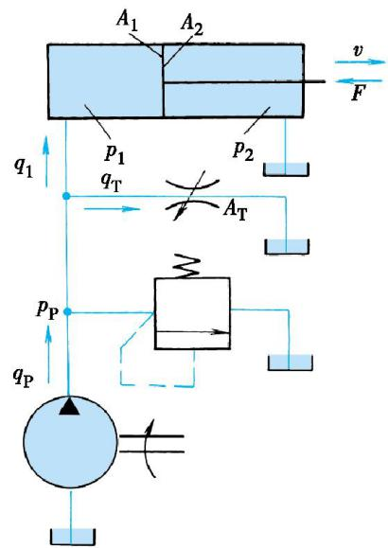
1.1 节流调速回路
变压式节流调速回路
右图所示为变压式节流调速回路。这种回路使用定量泵,必须并联一个安全阀,并把节流阀接在与主油路并联的分支油路上(因此它又称为旁路节流调速回路)。这种回路的工作压力随负载而变;节流阀调节排回油箱的流量,从而间接地对进入液压缸的流量进行控制;安全阀只在回路过载时才打开
17/29

Slide 19

1.1 节流调速回路
这种回路的机械特性可用上面同样的方法进行分析,但是液压泵的流量损失(主要是泄漏)在这里对液压缸的工作速度有很大影响,泄漏的大小则直接与回路的工作压力有关
$$q_{P}=q_{t}\text{−}k_{l}p_{P}$$
q_{t}——液压泵的几何流量;
k_{l}——液压泵的泄漏系数;
其余符号意义同前
变压式节流调速回路
18/29

Slide 20


1.1 节流调速回路
因此,液压缸的工作速度为：
$$v=\frac{q_{P}\text{−}CA_{T}p_{P}^{φ}}{A_{1}}=\frac{q_{t}\text{−}k_{l}\left(\frac{F}{A_{1}}\right)\text{−}CA_{T}{\left(\frac{F}{A_{1}}\right)}^{φ}}{A_{1}}$$
旁路节流调速回路的速度刚性表达式为：
$$k_{v}=\frac{A_{1}F}{φ\text{(}q_{t}\text{−}A_{1}v\text{)+(1−}φ\text{)}k_{l}\left(\frac{F}{A_{1}}\right)}$$
变压式节流调速回路
19/29

Slide 21
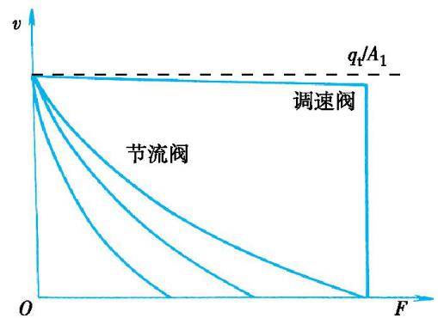


1.1 节流调速回路
旁路节流调速回路的机械特性
变压节流调速：
定压节流调速：
$$v=\frac{q_{P}\text{−}CA_{T}p_{P}^{φ}}{A_{1}}=\frac{q_{t}\text{−}k_{l}\left(\frac{F}{A_{1}}\right)\text{−}CA_{T}{\left(\frac{F}{A_{1}}\right)}^{φ}}{A_{1}}$$
$$v=\frac{q_{1}}{A_{1}}=\frac{CA_{T1}}{A_{1}}{\left(p_{P}\text{−}\frac{F}{A_{1}}\right)}^{φ}=\frac{CA_{T1}\text{(}p_{P}A_{1}\text{−}F{\text{)}}^{φ}}{A_{1}^{1+φ}}$$
20/29

Slide 22

1.1 节流调速回路
旁路节流调速回路的速度刚性表达式为：
$$k_{v}=\frac{A_{1}F}{φ\text{(}q_{t}\text{−}A_{1}v\text{)+(1−}φ\text{)}k_{l}\left(\frac{F}{A_{1}}\right)}$$
当节流阀通流截面积不变时,负载越大,速度刚性越好;当负载一定时,节流阀通流截面积越小(活塞工作速度越高),速度刚性越好。这种回路的速度刚性是可以通过增大液压缸的有效工作面积、减小节流阀的指数、减小液压泵的泄漏系数来提高的。
旁路节流调速回路的机械特性
21/29

Slide 23
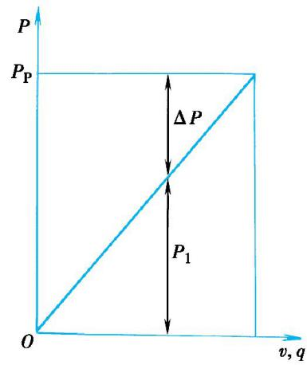
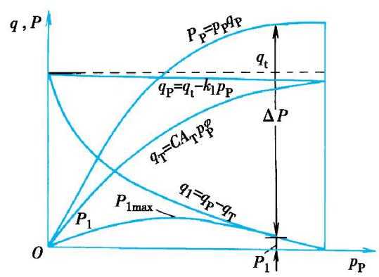
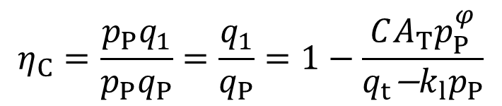
1.1 节流调速回路
旁路节流调速回路的效率表达式为：
旁路节流调速回路在恒载和变载下工作时的功率特性
$$η_{C}=\frac{p_{P}q_{1}}{p_{P}q_{P}}=\frac{q_{1}}{q_{P}}=1−\frac{CA_{T}p_{P}^{φ}}{q_{t}\text{−}k_{l}p_{P}}$$
进入液压缸的流量越多(活塞速度越大),回路的效率就越高。旁路节流调速回路的效率比进口和出口节流调速回路高,因为它的输入功率随工作压力而变化,不是一个定值
旁路节流调速回路 在恒载下的功率特性
使用节流阀的旁路节流调速回路在变载下的功率特性
22/29

Slide 24
1.1 节流调速回路
旁路节流调速回路的效率表达式为：
旁路节流调速回路在恒载和变载下工作时的功率特性
$$η_{C}=\frac{p_{P}q_{1}}{p_{P}q_{P}}=\frac{q_{1}}{q_{P}}=1−\frac{CA_{T}p_{P}^{φ}}{q_{t}\text{−}k_{l}p_{P}}$$
无溢流
必须溢流
进入液压缸的流量越多(活塞速度越大),回路的效率就越高。旁路节流调速回路的效率比进口和出口节流调速回路高,因为它的输入功率随工作压力而变化,不是一个定值
旁路节流调速回路 在恒载下的功率特性
定压式进口速回路
在恒载下的功率特性
23/29

Slide 25
1.1 节流调速回路
旁路节流调速回路的效率表达式为：
旁路节流调速回路在恒载和变载下工作时的功率特性
$$η_{C}=\frac{p_{P}q_{1}}{p_{P}q_{P}}=\frac{q_{1}}{q_{P}}=1−\frac{CA_{T}p_{P}^{φ}}{q_{t}\text{−}k_{l}p_{P}}$$
进入液压缸的流量越多(活塞速度越大),回路的效率就越高。旁路节流调速回路的效率比进口和出口节流调速回路高,因为它的输入功率随工作压力而变化,不是一个定值
定压式进口节流调速回路在变载下功率特性
使用节流阀的旁路节流调速回路在变载下的功率特性
24/29

Slide 26
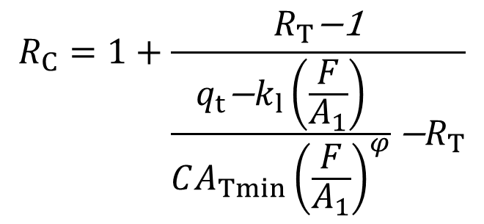
1.1 节流调速回路
旁路节流调速回路的调速特性表达式为
$$R_{C}=1+\frac{R_{T}\text{−1}}{\frac{q_{t}\text{−}k_{l}\left(\frac{F}{A_{1}}\right)}{CA_{Tmin}{\left(\frac{F}{A_{1}}\right)}^{φ}}\text{−}R_{T}}$$
表明：回路的调速范围不仅与节流阀可用的调速范围R_{T}有关,而且亦与负载F、液压泵泄漏系数k_{l}等因素有关,可见调速回路的调速范围与流量控制元件的调速范围并非总是一回事。
此外,式中的R_{T}不是节流阀可能的调速范围,因为它的通流截面积在加大到某值时已使活塞速度下降为零,再增大已不起调速作用了。
25/29

Slide 27
1.1 节流调速回路
由以上的分析不难看出,这种变压式旁路节流调速回路的工作特性是把液压泵的特性亦综合进去了,这是它和定压式回路根本不同的地方。
综上所述可以看到,这种在主油路内不出现节流损失和发热现象、在某些负载下也能保持较高效率的调速回路,最宜用在速度较高、负载较大、负载变化不大、对运动平稳性要求不高的场合,但是它不能承受“负方向”的负载。
26/29

Slide 28
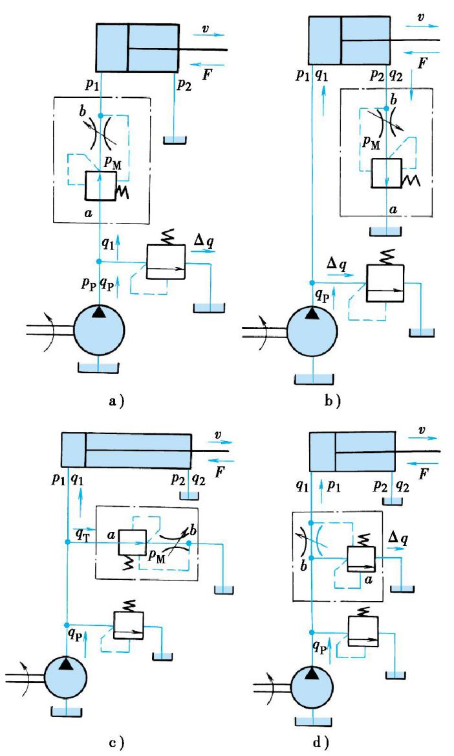
1.1 节流调速回路
定压式：
节流调速回路工作性能的改进
使用节流阀的节流调速回路,机械特性都比较软,变载下的运动平稳性都比较差。为了克服这个缺点,回路中的流量控制元件可以改用调速阀或溢流节流阀。它们都能使节流阀处的工作压差在负载变化时基本上保持恒定,使回路的机械特性得到改善。这里的变压式回路的承载能力不会因为活塞运动速度的降低而减小
变压式:
27/29

Slide 29
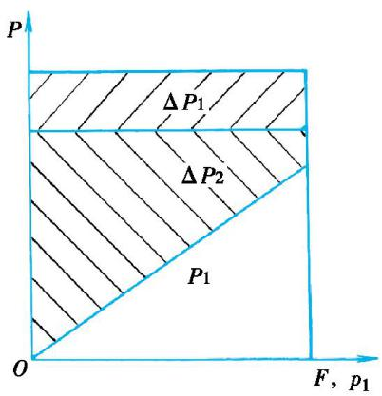
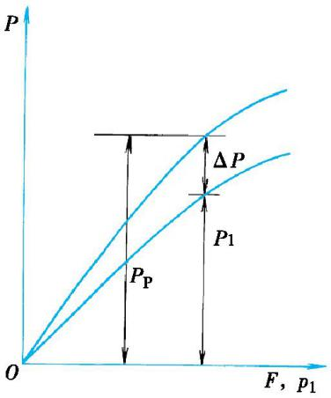
1.1 节流调速回路
调速阀在变载下工作时的功率特性分别如下图所示,都不出现极值。所有这些性能上的改进都是以加大整个流量控制阀的工作压差为代价的——一般工作压差最少须0.5MPa,高压调速阀则须1MPa。
使用调速阀或溢流节流阀的节流调速回路
a)调速阀在进油路上
b)调速阀在回油路上
c)调速阀在旁油路上
d)溢流节流阀在进油路上
使用调速阀的进口节流和出口节流调速回路在变载下的功率特性
使用调速阀的旁路节流调速回路在变载下的功率特性
28/29

Slide 30
1.1 节流调速回路
使用调速阀的节流调速回路在机床的中、低压小功率进给系统中得到了广泛的应用;使用溢流节流阀的回路则适用于机床上功率较大的传动系统。
使用比例阀、伺服阀或数字阀的节流调速回路如采用闭环控制,则回路的工作性能可以大为提高。这些回路的控制装置结构复杂、价格昂贵,因而只宜在运动精度和平稳性要求很高的场合下使用。
29/29

